Slide 1
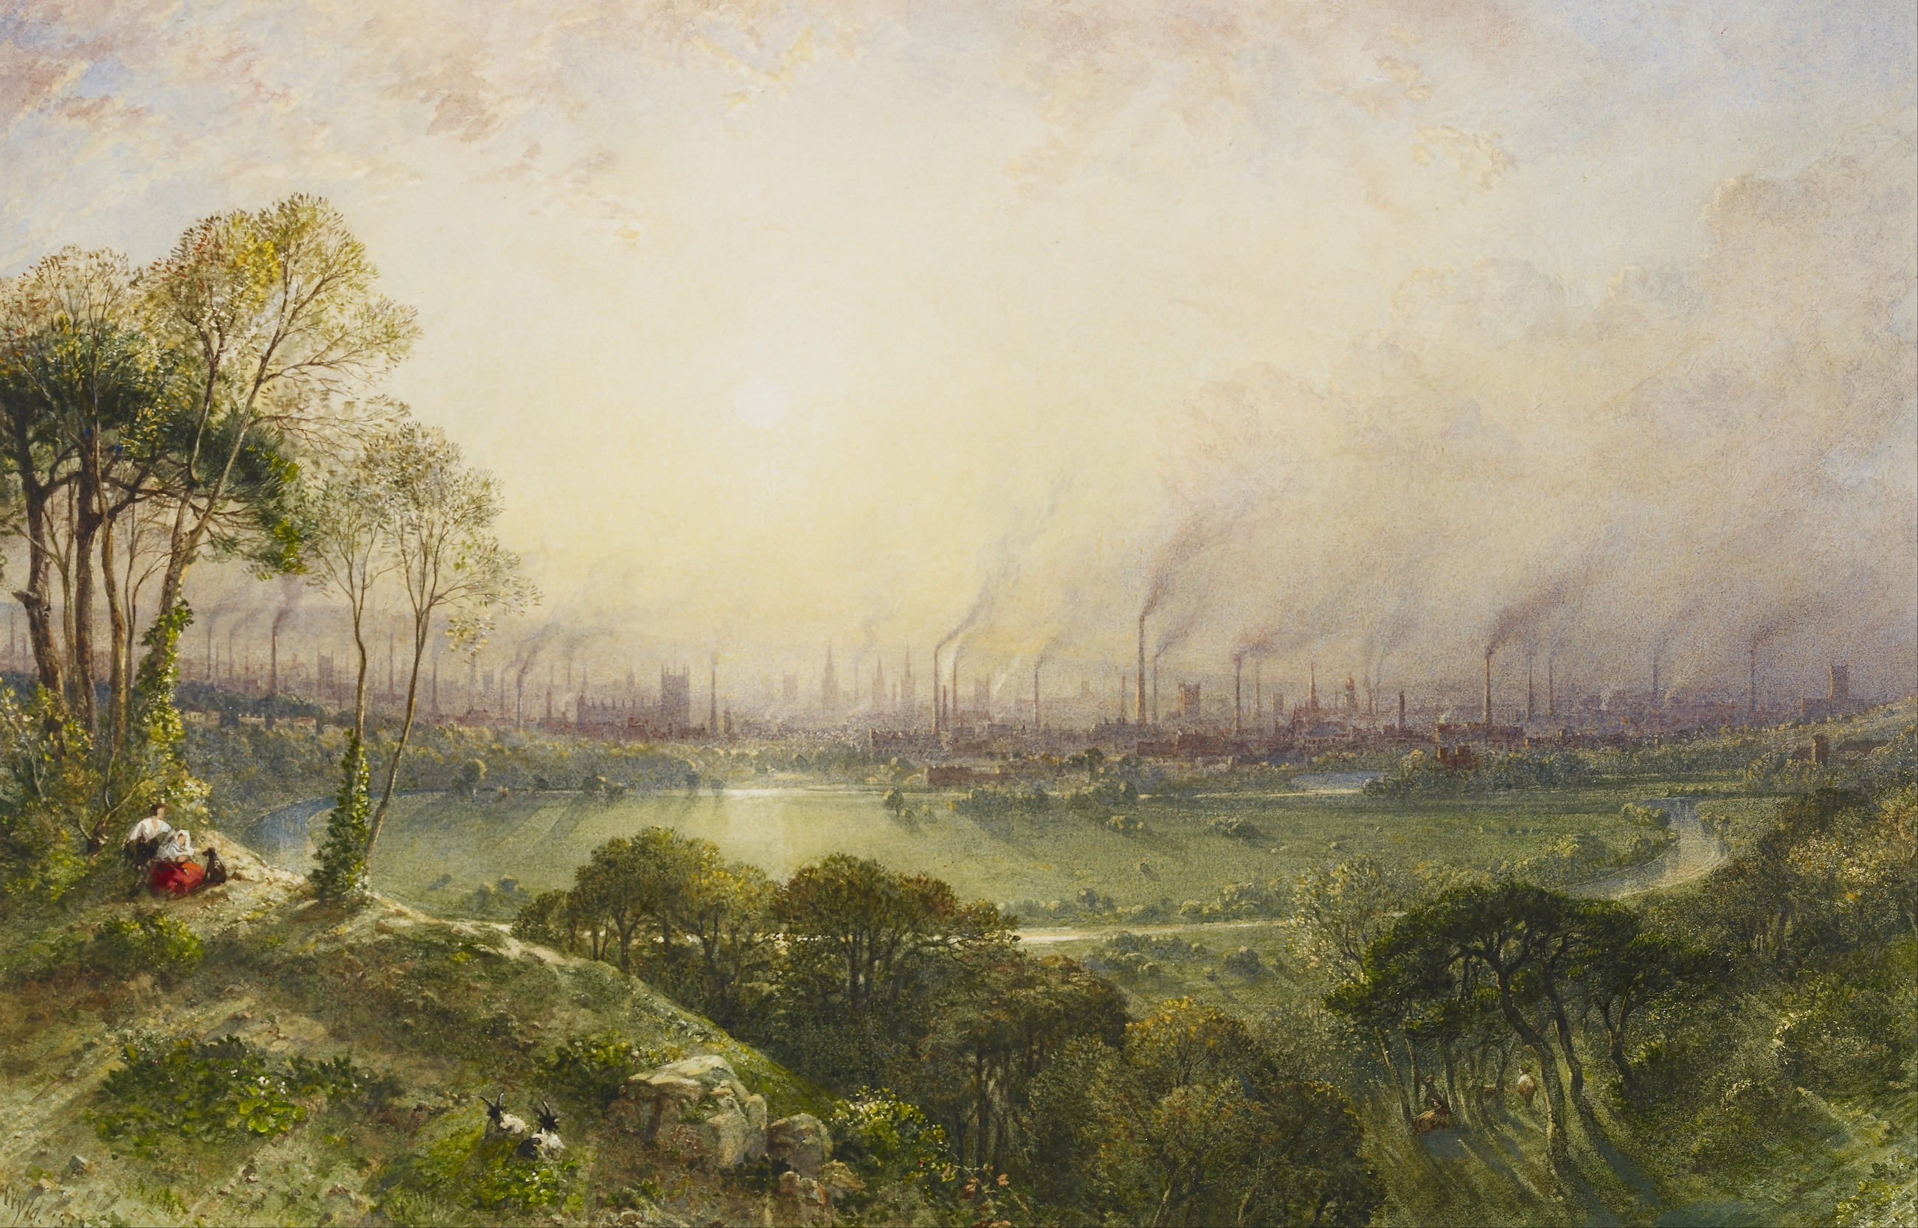
SENAI · SERGIPE — A REVOLUÇÃO INDUSTRIAL E A TECNOLOGIA
PRIMEIRA
REVOLUÇÃO
INDUSTRIAL
1760 — 1840 · Inglaterra
O dia em que a força deixou de vir do músculo.
William Wyld, “Manchester from Kersal Moor”, 1852
Notes:
CAPA — 30 segundos. Não leia o título. • "Isso é Manchester, na Inglaterra, em 1852, vista do campo." • "Olhem o fundo: cada risco daquele é uma chaminé de fábrica." • "Em pouco mais de cem anos, uma cidade inteira virou isso." • "Meu tema é a Primeira Revolução Industrial, que começou por volta de 1760." Passe o slide.

Slide 2
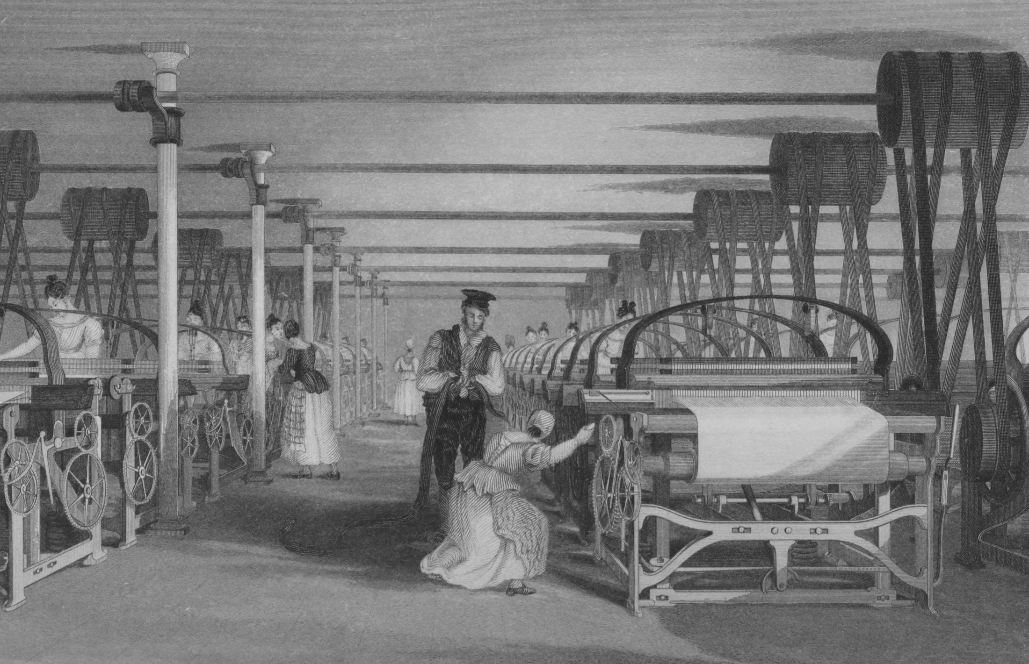
RESUMO
O que foi a Primeira Revolução
1
Começou na Inglaterra, por volta de 1760
Carvão, ferro e dinheiro do comércio estavam todos no mesmo lugar.
2
Máquina a vapor no lugar de músculo e água
Watt, em 1769: força constante movida a carvão, longe de qualquer rio.
3
A produção saiu de casa e foi para a fábrica
Máquina, energia e trabalhadores debaixo do mesmo teto.
4
Do campo para a cidade, com jornada de 16 h
Tecelagem em tear mecânico, 1835
Trabalho infantil e cidade sem esgoto. Daí nasceram os sindicatos.
Notes:
RESUMO — 3 minutos. A explicação já está na tela; use as falas abaixo para completar. 1) Inglaterra tinha carvão para queimar, ferro para construir máquina e capital de comércio para investir. 2) Antes da máquina a vapor a fábrica tinha que ficar na beira de um rio — e se o rio secasse no verão, parava tudo. 3) Antes o artesão fazia a peça inteira em casa. Começou no tecido porque fiar à mão era o maior gargalo. (aponte a gravura) 4) Jornada de 14 a 16 horas, seis dias por semana. Criança trabalhava porque era pequena e barata. FECHE: "a mesma revolução que criou a fábrica criou a necessidade de proteger quem trabalha nela."

Slide 3
PARA DISCUTIR
Cinco perguntas
1
Como a 1ª Revolução impactou a vida dos trabalhadores?
Do campo para a fábrica: 14 a 16 h, trabalho infantil, cidade sem esgoto. Em troca, o emprego assalariado.
2
Quais foram as principais inovações da 2ª Revolução?
Eletricidade, aço, petróleo, motor a combustão, linha de montagem, telégrafo e telefone: a produção em massa.
3
De que forma a 3ª Revolução transformou a comunicação?
Computador, satélite e internet. A informação virou instantânea, global e quase de graça.
4
Como a 4ª Revolução influencia o mercado de trabalho?
Automatiza tarefa repetitiva. Funções somem, outras nascem ligadas a dados. Requalificação virou permanente.
5
Quais tecnologias emergentes podem definir o futuro?
IA, internet das coisas, computação quântica, biotecnologia, energias renováveis e robótica autônoma.
Imagens: Wyld, “Manchester from Kersal Moor”, 1852 · “Powerloom weaving”, 1835 · Wikimedia Commons, domínio público
Notes:
AS CINCO RESPOSTAS — a resposta curta já está na tela. Leia a pergunta e desenvolva: 1) Foi daí que nasceram os sindicatos e as primeiras leis trabalhistas. 2) Em duas palavras: produção em massa. 3) Carta que levava dias virou mensagem em segundos. 4) Vale mais quem sabe trabalhar junto com a tecnologia; estudar virou permanente. 5) São as tecnologias que ainda estão se firmando agora. FECHAMENTO: "toda revolução responde à mesma pergunta — o que ainda limita a produção. Na primeira faltava força. Hoje falta a máquina decidir sozinha." SE TRAVAR: Watt não inventou do zero, melhorou a máquina de Newcomen (1712). Foi na Inglaterra porque carvão, ferro e capital estavam no mesmo lugar.

